Slide 1
Правила поведінки під час літніх канікул

Slide 2
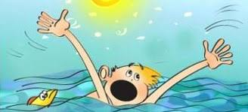
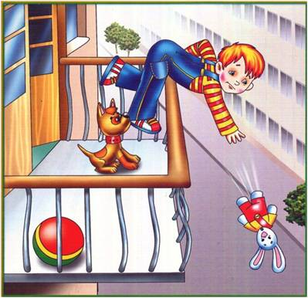
Гуляти й гратися можна в місцях, які призначені для цього.
Небезпечними для ігор можуть бути сходи, підвали, горища, будівельні майданчики, ліфти.

Slide 3
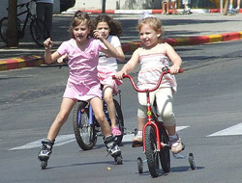
Під час ігор у небезпечних місцях можна одержати травми й каліцтва різного ступеня тяжкості.

Slide 4
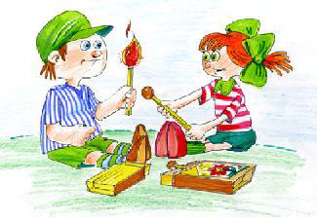
Під час літнього відпочинку слід поводитися так, щоб не мати дорікань із боку дорослих.

Slide 5
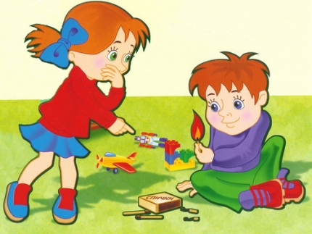
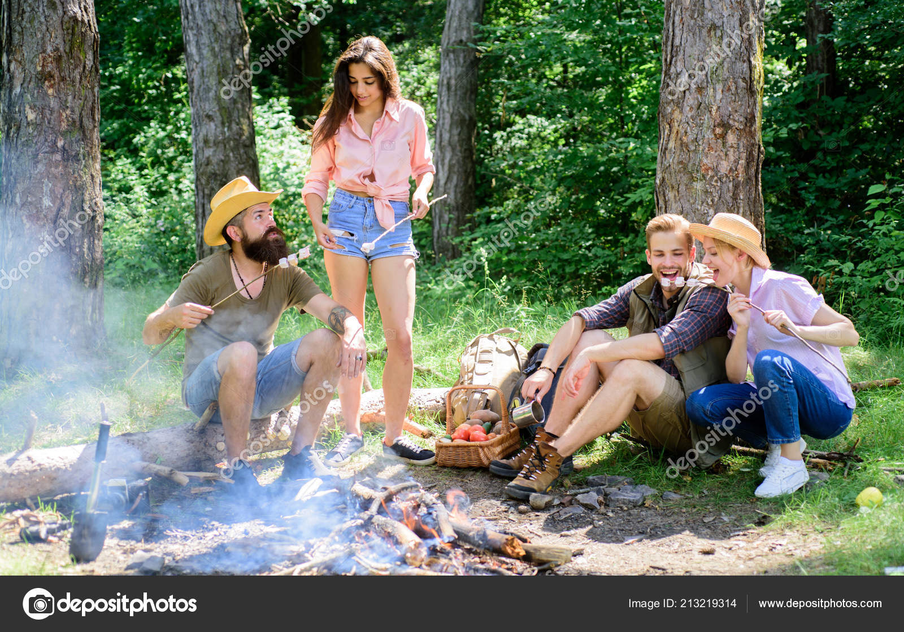
Під час канікул слід, як і раніше, дотримуватися правил техніки пожежної безпеки.

Slide 6
Не можна брати в руки незнайомі предмети, кидати їх у вогонь, гратися ними. Найкраще повідомити про місце їхнього знаходження дорослим.

Slide 7
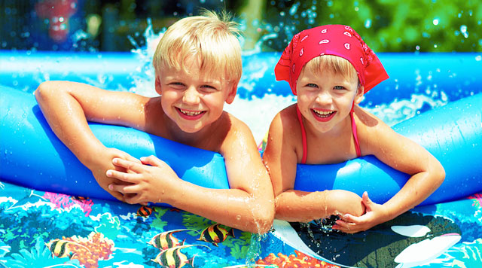
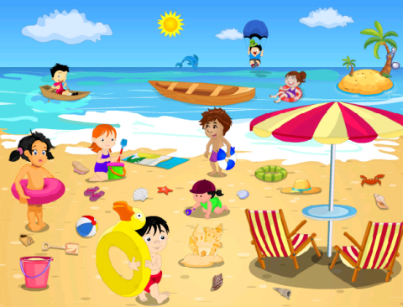
Під час відпочинку на узбережжі слід обов'язково дотримуватися правил поведінки на воді й поблизу неї.

Slide 8
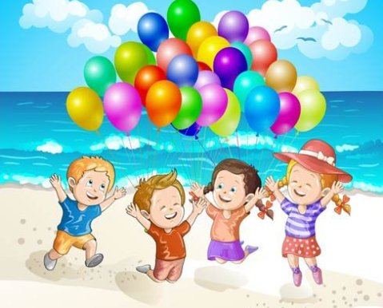
Одяг та взуття для відпочинку слід вибирати згідно із сезоном.

Slide 9
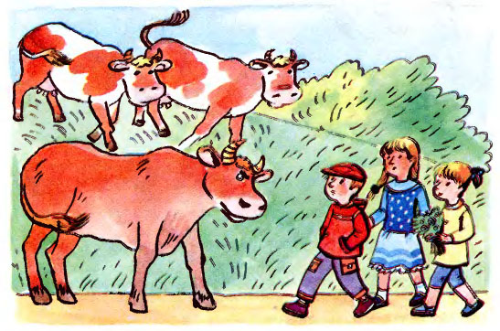
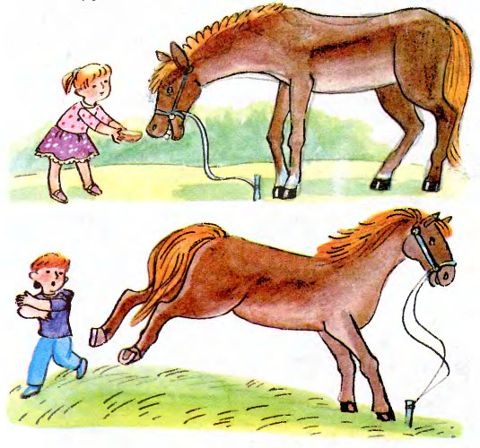
Після контакту зі свійськими тваринами слід добре вимити руки з милом.

Slide 10
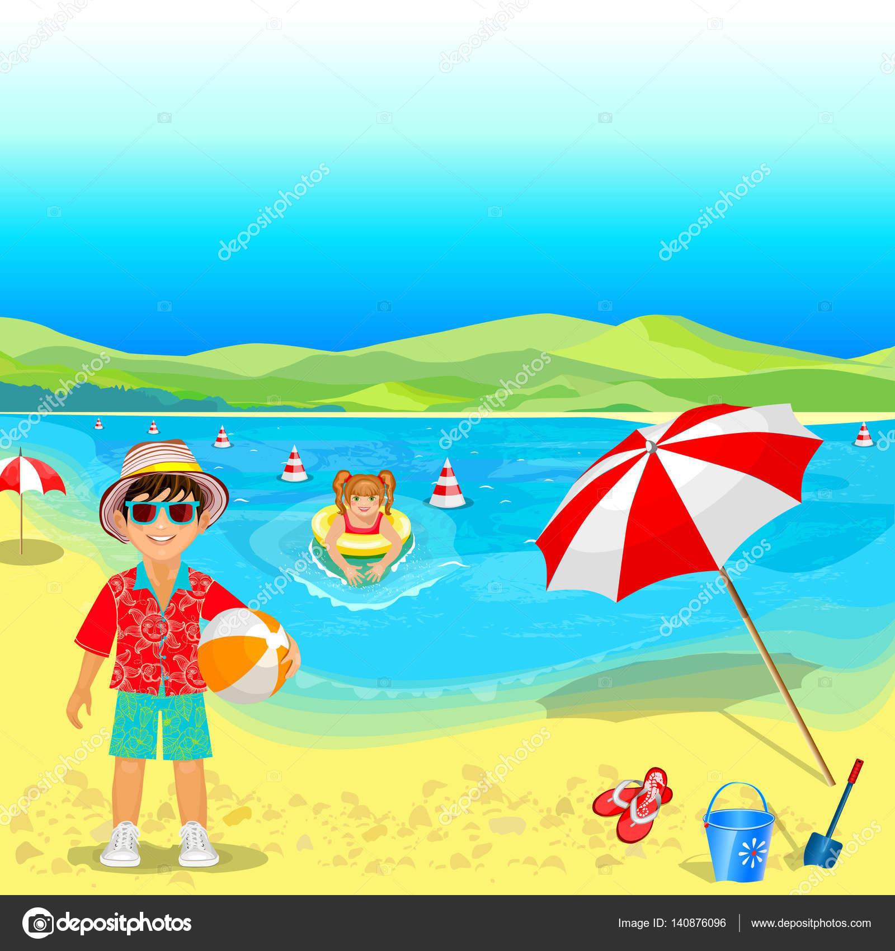
Під час ігор не варто демонструвати свою хоробрість одноліткам, стрибаючи з великої висоти, пірнаючи з крутих схилів на велику глибину, здираючись якнайвище на дерева.

